Slide 1
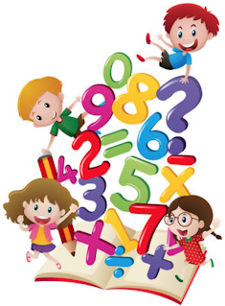
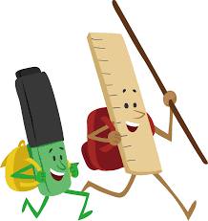
عنوان الدرس: الأعداد من 11 إلى 19، ناتج التعلم: عد الأشياء و كتابة رموز الأعداد ، اليوم: الأثنين ، التاريخ:24/1/2022 .
الدرس الثاني
" الأعداد من 11 الى 19 "

Slide 2
عنوان الدرس: الأعداد من 11 إلى 19، ناتج التعلم: عد الأشياء و كتابة رموز الأعداد ، اليوم: الأثنين ، التاريخ:24/1/2022 .
التهيئة
استنتج عنوان الدرس من الفيديو التالي

Slide 3
عنوان الدرس: الأعداد من 11 إلى 19، ناتج التعلم: عد الأشياء و كتابة رموز الأعداد ، اليوم: الأثنين ، التاريخ:24/1/2022 .
كتاب الطالب صفحة 354
الملاحظة والحساب
انـــتبه
13
3
15
5

Slide 4
عنوان الدرس: الأعداد من 11 إلى 19، ناتج التعلم: عد الأشياء و كتابة رموز الأعداد ، اليوم: الأثنين ، التاريخ:24/1/2022 .
كتاب الطالب
صفحة 354
أتعلم بذاتي
12
2
14
4

Slide 5
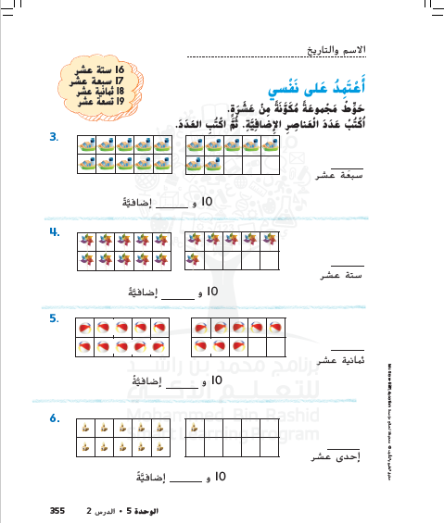
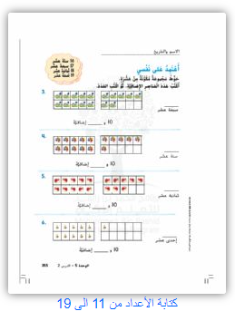
عنوان الدرس: الأعداد من 11 إلى 19، ناتج التعلم: عد الأشياء و كتابة رموز الأعداد ، اليوم: الأثنين ، التاريخ:24/1/2022 .
أعتمد على نفسي
https://www.liveworksheets.com/1-ny1625647va
كتاب الطالب
صفحة 355

